Slide 1
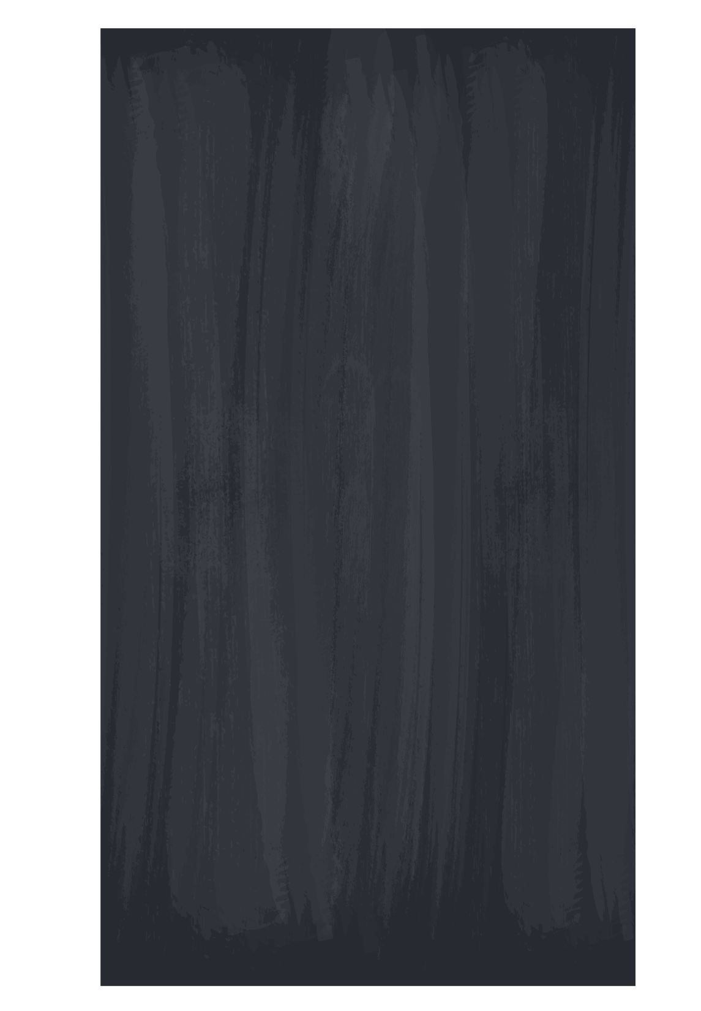


软件维护的定义及其特点
Definition and Characteristics of Software Maintenance
G11组
组长：黄寅佐
组员：李帝江 邓国灏

Slide 2

目录
FIRST
软件维护的定义
Definition
SECOND
软件维护的特点
Characteristics

Slide 3
引言
在软件产品被开发出来并交付用户使用之后，就进入了软件的运行维护阶段。这个阶段是软件生命周期的最后一个阶段，其基本任务是保证软件在一个相当长的时期能够正常运行。^{[1]}

Slide 4
软件维护需要的工作量很大，平均说来，大型软件的维护成本高达开发成本的4倍左右。目前国外许多软件开发组织把60%以上的人力用于维护已有的软件，而且随着软件数量增多和使用寿命延长，这个百分比还在持续上升。将来维护工作甚至可能会束缚住软件开发组织的手脚，使他们没有余力开发新的软件。 ^{[1]}

Slide 5
软件工程的主要目的是要提高软件的可维护性，减少软件维护所需要的工作量，降低软件系统的总成本。 ^{[1]}

Slide 6

软件维护的定义
Definition

Slide 7
软件维护的定义
所谓软件维护就是在软件已经交付使用之后，为了改正错误或满足新的需要而修改软件的过程。可以通过描述软件交付使用后可能进行的4项活动，具体地定义软件维护。 ^{[1]}

Slide 8
软件维护的定义
一般来说，要求进行维护的原因大致有一下几种:
改正程序中的错误和缺陷
改进设计以适应新的软、硬件环境
增加新的应用范围^{[1]}

Slide 9
软件维护的定义
改正性维护
因为软件测试不可能暴露出一个大型软件系统中所有潜藏的错误，所以必然会有第一项维护活动：
在任何大型程序的使用期间，用户必然会发现程序错误，并且把他们遇到的问题报告给维护人员。把诊断和改正错误的过程称为改正性维护。 ^{[1]}

Slide 10
软件维护的定义
适应性维护——第二项维护活动
为了和变化了的环境适当地配合而进行的修改软件的活动，是既必要又经常的维护活动。 ^{[1]}

Slide 11
软件维护的定义
Q1：从硬件与软件角度考虑，为什么要适应性维护是必要且经常的？
A1：
硬件更新换代较快，经常推出新操作系统或旧系统的修改版本，时常增加或修改外部设备或其他系统部件；
另外，应用软件的使用寿命远远长于最初开发这个软件时的运行环境的寿命。
因此，适应性的维护也是为了和变化了的环境适当配合而进行的修改软件的活动，是必然且经常的。

Slide 12
软件维护的定义
完善性维护
当一个软件系统顺利地运行时，常常出现第三项维护活动：在使用软件的过程中用户往往提出增加新功能或修改已有功能的建议，还可能提出一般性的改进意见。为了满足这类要求，需要进行完善性维护。这项维护活动通常占软件维护工作的大部分。 ^{[1]}

Slide 13
软件维护的定义
预防性维护
当为了改进未来的可维护性或可靠性，或为了给未来的改进奠定更好的基础而修改软件时，出现了第四项维护活动。这项维护活动通常称为预防性维护，目前这项维护活动相对比较少。 ^{[1]}

Slide 14
软件维护的定义
从上述关于软件维护的定义不难看出，软件维护绝不仅限于纠正使用中发现的错误，事实上在全部维护活动中一半以上是完善性维护。
应该注意，上述4类维护活动都必须应用于整个软件配置，维护软件文档和维护软件的可执行代码是同样重要的。 ^{[1]}

Slide 15
Q2：维护指在软件产品发布后,因修正错误、提升性能,或其他属性和需要而进行的软件修改，具体指维护软件的可执行代码？
A2：4类维护活动都必须应用于整个软件配置，维护软件文档和维护软件的可执行代码是同样重要的。

Slide 16
软件维护的特点
Characteristics

Slide 17
Q3：软件维护的特点有哪些？
A3：结构化维护与非结构化维护差别巨大；
维护的代价高昂；
维护的问题很多。

Slide 18
软件维护的特点
1
结构化维护与非结构化维护差别巨大
非结构化维护：如果软件配置的惟一成分是程序代码，那么维护活动从艰苦地评价程序代码开始，而且常常由于程序内部文档不足而使评价更困难，对于软件结构、全程数据结构、系统接口、性能和(或)设计约束等经常会产生误解，而且对程序代码所做的改动的后果也是难于估量的：因为没有测试方面的文档，所以不可能进行回归测试(即指为了保证所做的修改没有在以前可以正常使用的软件功能中引入错误而重复过去做过的测试)。
非结构化维护需要付出很大代价(浪费精力并且遭受挫折的打击)，这种维护方式是没有使用良好定义的方法学开发出来的软件的必然结果。 ^{[1]}

Slide 19
软件维护的特点
结构化维护：如果有一个完整的软件配置存在，那么维护工作从评价设计文档开始，确定软件重要的结构特点、性能特点以及接口特点；估量要求的改动将带来的影响，并且计划实施途径。
然后首先修改设计并且对所做的修改进行仔细复查。
接下来编写相应的源程序代码；
使用在测试说明书中包含的信息进行回归测试；
最后，把修改后的软件再次交付使用。 ^{[1]}

Slide 20
软件维护的特点
刚才描述的事件构成结构化维护，它是在软件开发的早期应用软件工程方法学的结果。虽然有了软件的完整配置并不能保证维护中没有问题，但是确实能减少精力的浪费并且能提高维护的总体质量。 ^{[1]}

Slide 21
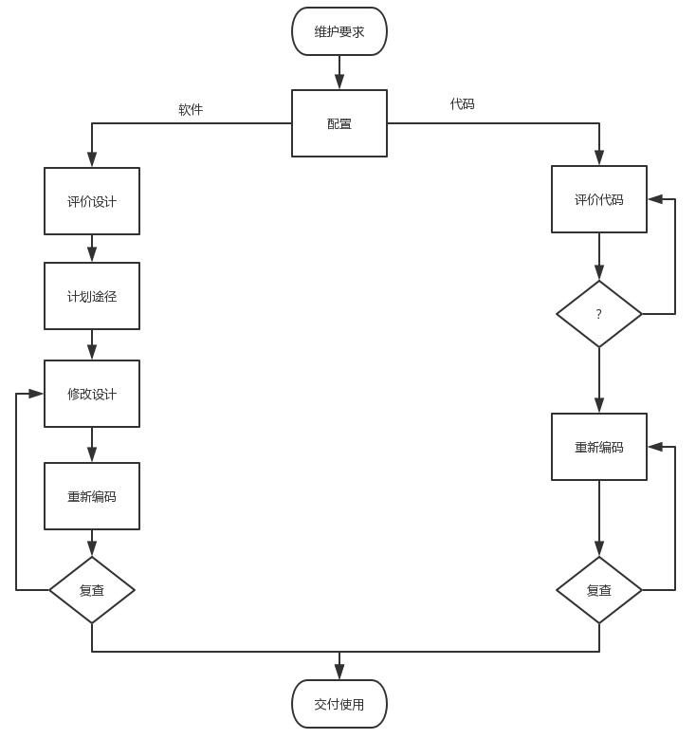
^{[2]}
软件工程与软件维护的关系

Slide 22
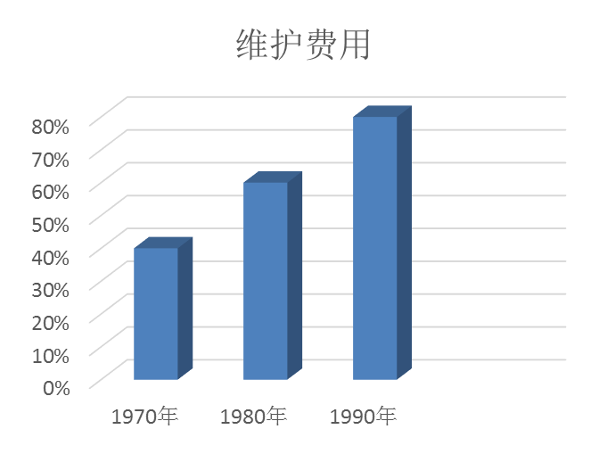
软件维护的特点
2
维护的代价高昂
维护费用只不过是软件维护的最明显的代价，其他一些现在还不明显的代价将来可能更为人们所关注。因为可用的资源必须供维护任务使用，以致耽误甚至丧失了开发的良机，这是软件维护的一个无形的代价。 ^{[1]}

Slide 23
软件维护的特点
其他无形的代价还有：
当看来合理的有关改错或修改的要求不能及时满足时将引起用户不满；
由于维护时的改动，在软件中引入了潜伏的错误，从而降低了软件的质量；
当必须把软件工程师调去从事维护工作时，将在开发过程中造成混乱。 ^{[1]}

Slide 24
软件维护的特点
软件维护的最后一个代价是生产率的大幅度下降，这种情况在维护旧程序时常常遇到。
据Gausler在1976年的报道，美国空军的飞行控制软件每条指令的开发成本是75美元，然而维护成本大约是每条指令4000美元，也就是说，生产率下降为约1/50。 ^{[1]}

Slide 25
软件维护的特点
Q4:用于维护工作的劳动可以分为？例如？
A4：
生产性活动：分析评价、修改设计、编写程序代码
非生产性活动：理解程序代码的功能、解释数据结构、接口特点、性能限度

Slide 26
软件维护的特点
用于软件维护的工作量可以分为两部分：一部分用于生产性活动，另一部分用于非生产性活动。下面的表达式是由Belady和Lehman提出的维护工作量的计算模型：
M=p + K * exp(c-d)
M：维护者消耗的总工作量
P：生产性工作量 K：经验常数
c：复杂程度 d：维护人员对软件的熟悉程度
通过这个模型可以看出，如果软件的开发途径不好，而且原来开发的人员不能参加维护工作，那么维护工作量和费用将指数地增加。 ^{[1]}

Slide 27
Q5：“软件的开发途径不好”是什么意思？
A5：指没有使用软件工程方法学。
（软件工程方法学P9——在软件生命周期全过程中使用的一整套技术方法的集合，也称为范型。）

Slide 28
软件维护的特点
3
维护的问题很多
与软件维护有关的绝大多数问题，都可归因于软件定义和软件开发的方法有缺点。在软件生命周期的头两个时期没有严格而又科学的管理和规划，几乎必然会导致在最后阶段出现问题。 ^{[1]}

Slide 29
软件维护的特点
下面列出和软件维护有关的部分问题：
理解别人写的程序通常非常困难，而且困难程度随着软件配置成分的减少而迅速增加。如果仅有程序代码没有说明文档，则会出现严重的问题。
需要维护的软件往往没有合格的文档，或者文档资料显著不足。认识到软件必须有文档仅仅是第一步，容易理解的并且和程序代码完全一致的文档才真正有价值。 ^{[1]}

Slide 30
软件维护的特点
当要求对软件进行维护时，不能指望由开发人员给我们仔细说明软件。由于维护阶段持续的时间很长，因此，当需要解释软件时，往往原来写程序的人已经不在附近了。
绝大多数软件在设计时没有考虑将来的修改。除非使用强调模块独立原理的设计方法学，否则修改软件既困难又容易发生差错。
软件维护不是一项吸引人的工作。形成这种观念很大程度上是因为维护工作经常遭受挫折。 ^{[1]}

Slide 31
软件维护的特点
上述种种问题在现有的没采用软件工程思想开发出来的软件中，都或多或少地存在着。不应该把一种科学的方法学看做万应灵药，但是，软件工程至少部分地解决了与维护有关的每一个问题。 ^{[1]}

Slide 32
参考资料
1.张海蕃,牟永敏.《软件工程导论》(第六版). 北京:清华大学出版社,2013
2.《软件维护的特点》
https://max.book118.com/html/2018/0921/7140044115001150.shtm

Slide 33
任务分配：
李帝江：PPT制作 0.9
黄寅佐：审查PPT、上传GIT 0.22
邓国灏：审查PPT 0.2

Slide 34

谢谢观看
THANK YOU FOR WATCHING

